Slide 1

21 BlackJack RESMASTERED:

Slide 2
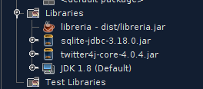
21 BlackJack RESMASTERED (Datos):
Mantuvimos el código del anterior proyecto.
Añadimos un paquete con clases de Bases de Datos.
Añadimos la librería de Twitter.
Añadimos interfaces gráficas.
Añadimos las librerías correspondientes.

Slide 3
Métodos usados en Base de Datos:
Creamos la clase “parametrosjugs” con sus parámetros necesarios ,constructor, get, set y toString necesarios para la tabla:
-ID, nombre, apellidos, dni, partidasg, partidasp.
Creamos la clase “jugadoresConexion” será la encargada de conectarnos y utilizar la base de datos.
-Insertaremos datos, borraremos datos, actualizaremos datos, formatearemos la tabla y actualizaremos las partidas ganadas y perdidas.

Slide 4
Creación de Interfaz Gráfica:
Creamos una interfaz gráfica al ejecutar el juego:
-Ventana de presentación.
-Ventana de instrucciones.
-Ventana de Jugadores (Base de datos).

Slide 5

Paquete jugador.blackjack:
Contiene a la Clase jugadorjuega
Contiene a la Clase parametrosjug
Contiene a la Clase robarjugplantar

Slide 6
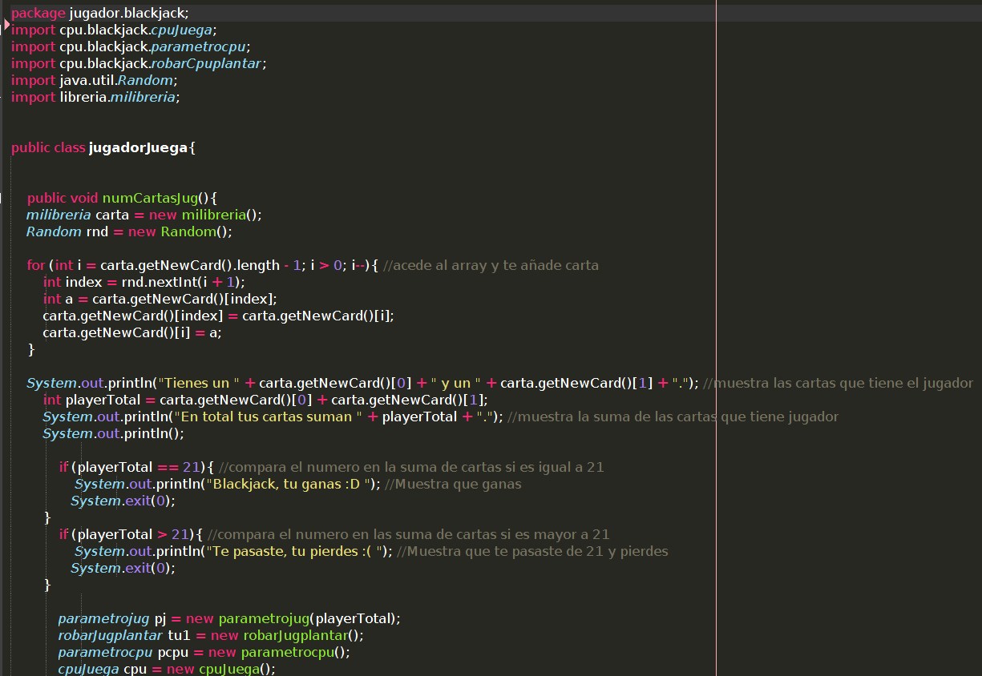
Clase jugadorJuega (Codigo):

Slide 7
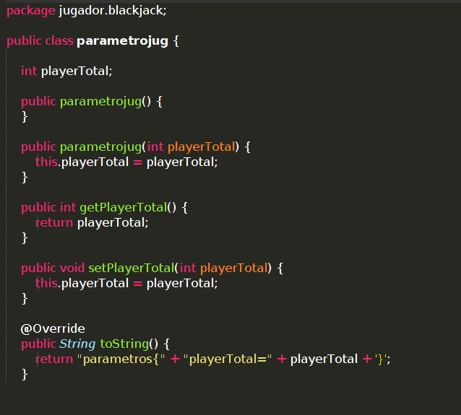
Clase parametrosjug (Codigo):

Slide 8
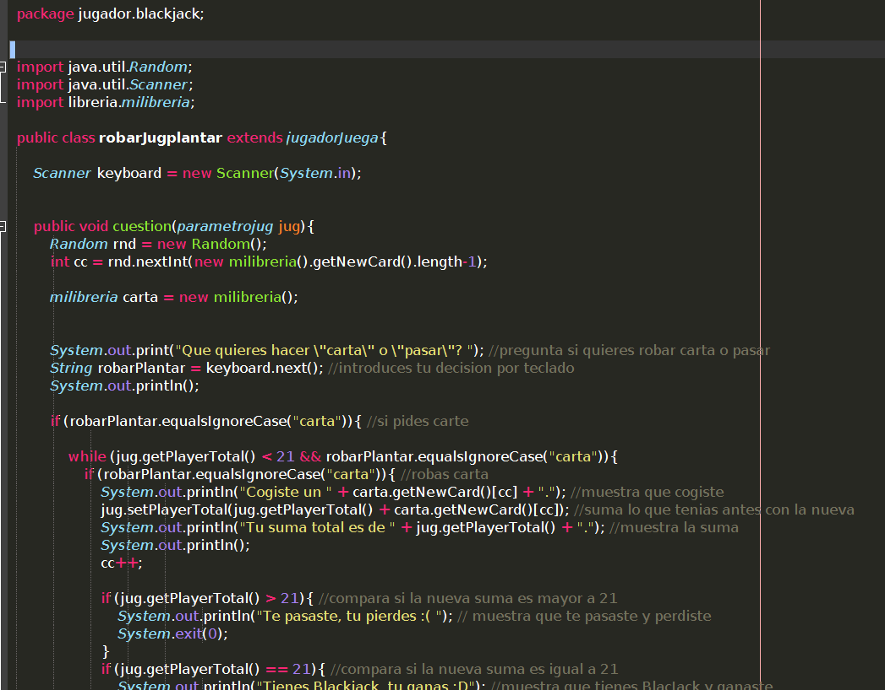
Clase robarJugplantar (Codigo):

Slide 9

Paquete cpu.blackjack:
Contiene a la Clase cpujuega
Contiene a la Clase parametrocpu
Contiene a la Clase robarCpuplantar

Slide 10
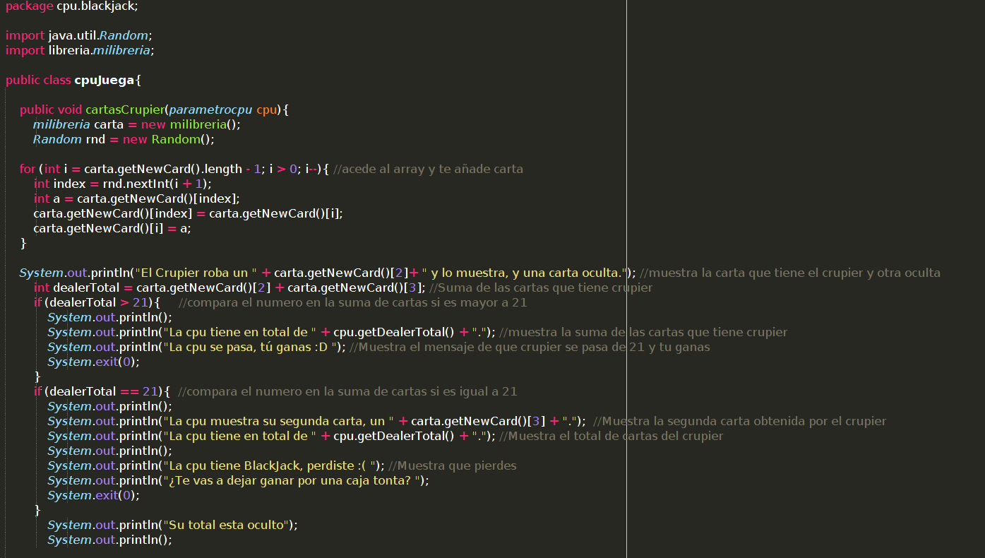
Clase cpuJuega (Codigo):

Slide 11
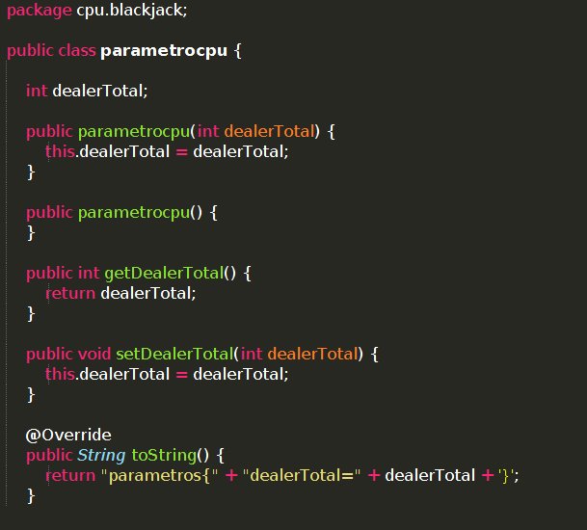
Clase parametrosCpu (Codigo):

Slide 12
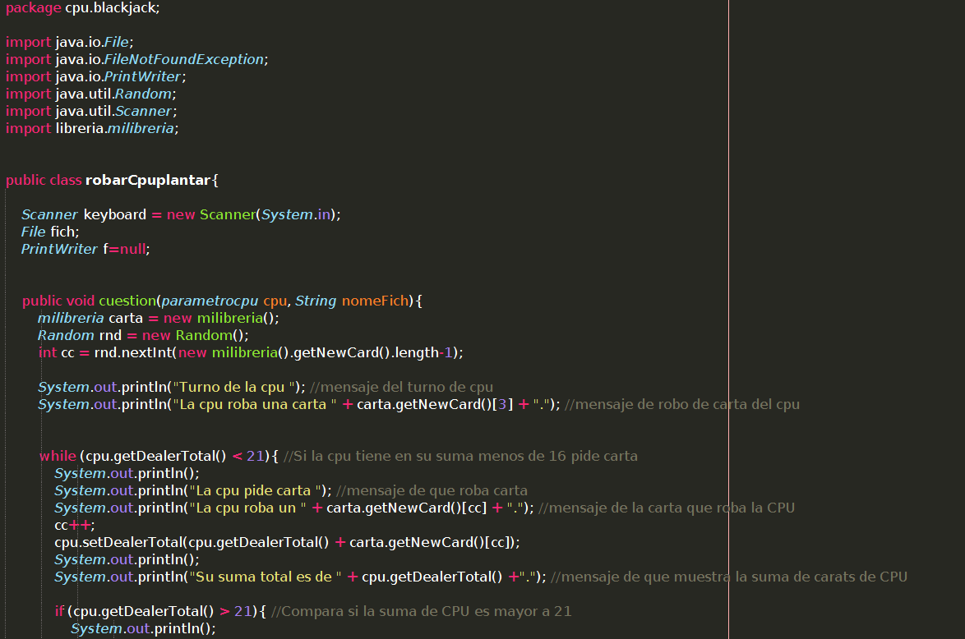
Clase robarCpuplantar (Codigo):

Slide 13

Paquete blackjack:
Contiene a la Clase resultadoFinal

Slide 14
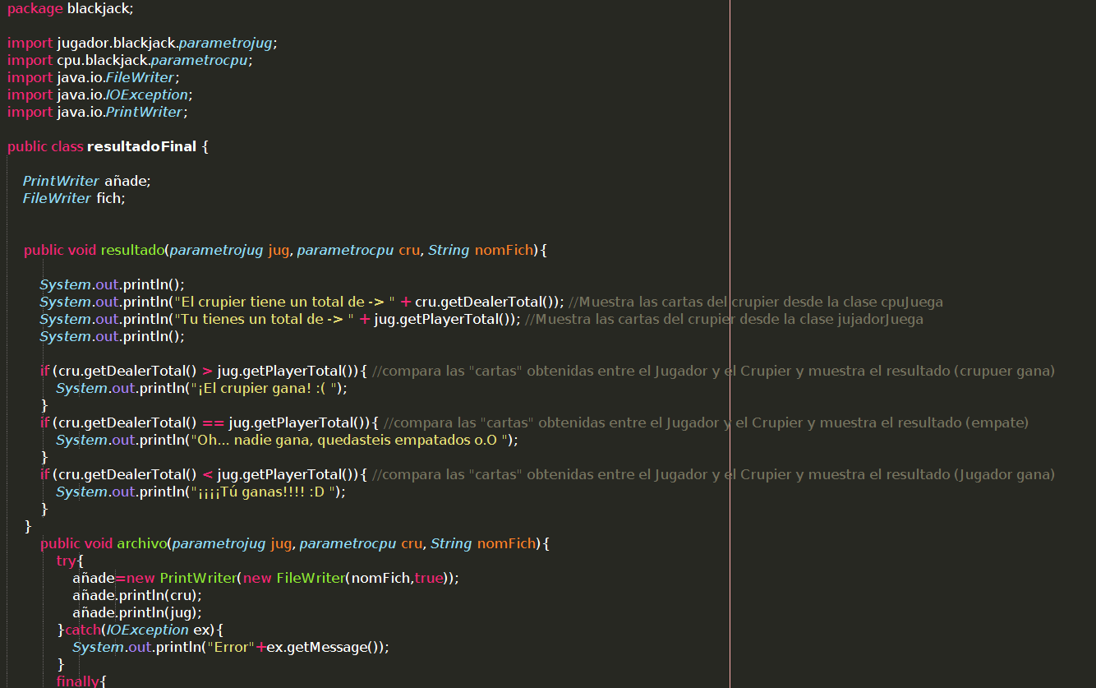
Clase resultadoFinal (Codigo):

Slide 15

Paquete bases.blackjack:
Contiene a la Clase jugadoresConexion
Contiene a la Clase parametrosjugs

Slide 16
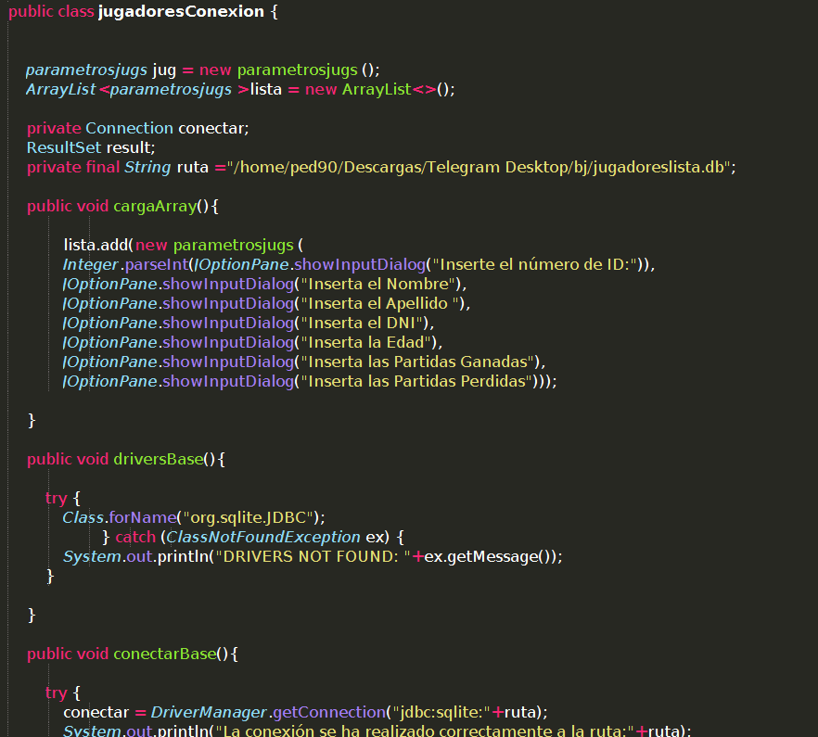
Clase jugadoresConexion (Codigo):

Slide 17
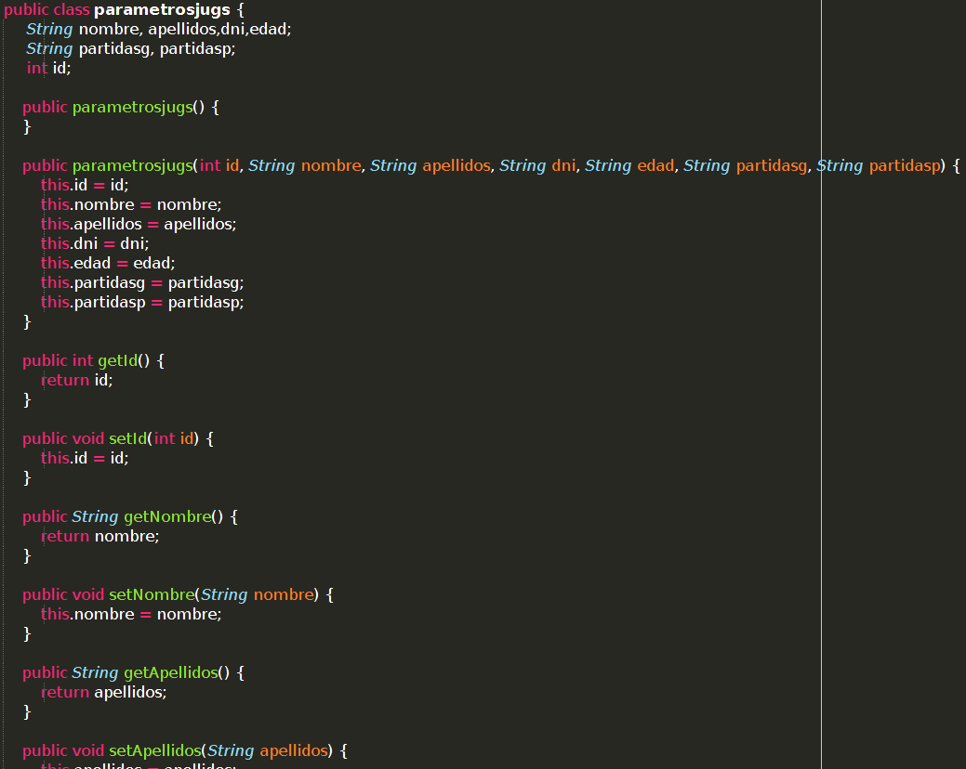
Clase parametrosjugs (Codigo):

Slide 18

Paquete social.twitter:
Contiene a la Clase twittear

Slide 19
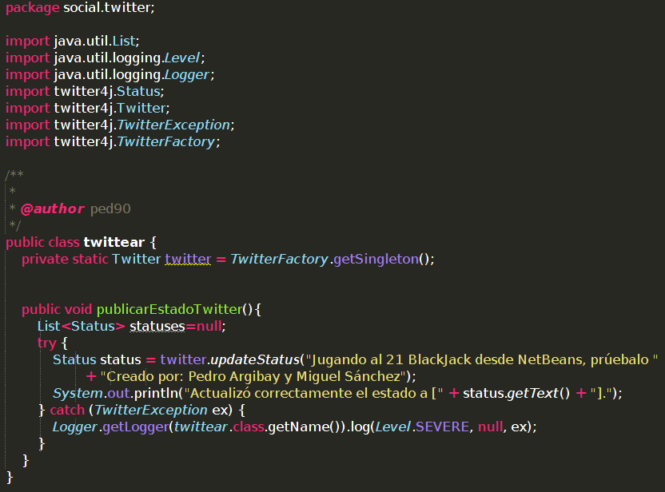
Clase twittear (Codigo):

Slide 20

Paquete interfazGrafica (Son todas MAIN)
Contiene a la Clase bdatosJug
Contiene a la Clase instrucciones
Contiene a la Clase interfaz

Slide 21
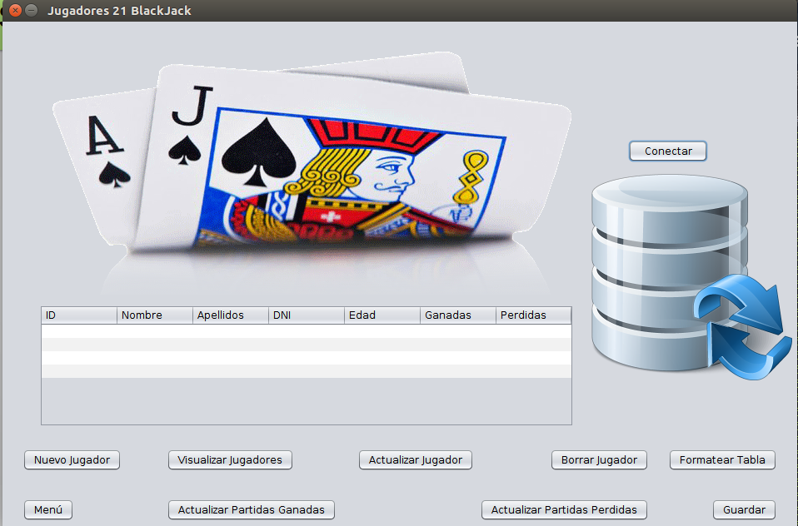
Clase bdatosJug (Ejecución):

Slide 22
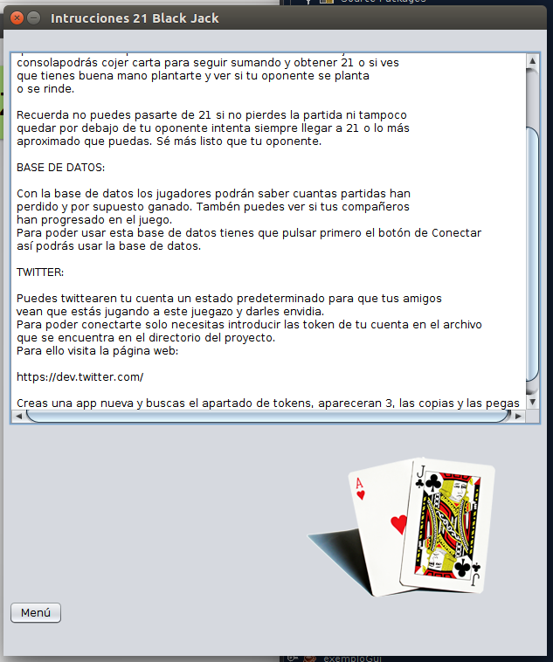
Clase interfaz instrucciones (Ejecución):

Slide 23
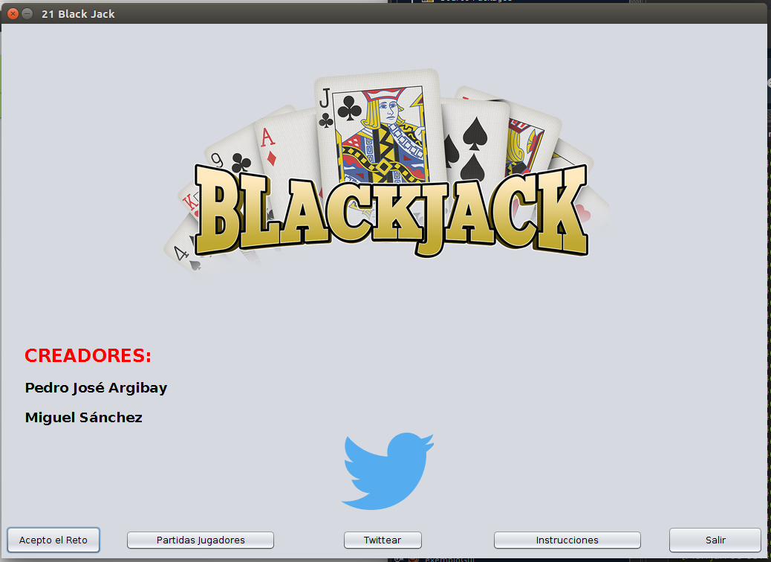
Clase interfaz (Ejecución):

Slide 24
Final:
URL Repositorio 1 (Pedro):
- https://github.com/pargibaycalvo/21BJBD-Interface
URL Repositorio 2 (Miguel):
- https://github.com/miguesan/21BlackJack-v3.3-FINAL

